Slide 1



ФОНДАЦИЯ
„ЗЕМЯТА-ИЗТОЧНИК НА ДОХОДИ“

Slide 2
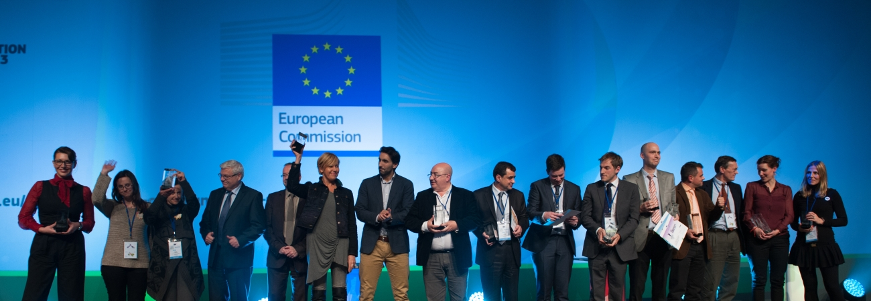
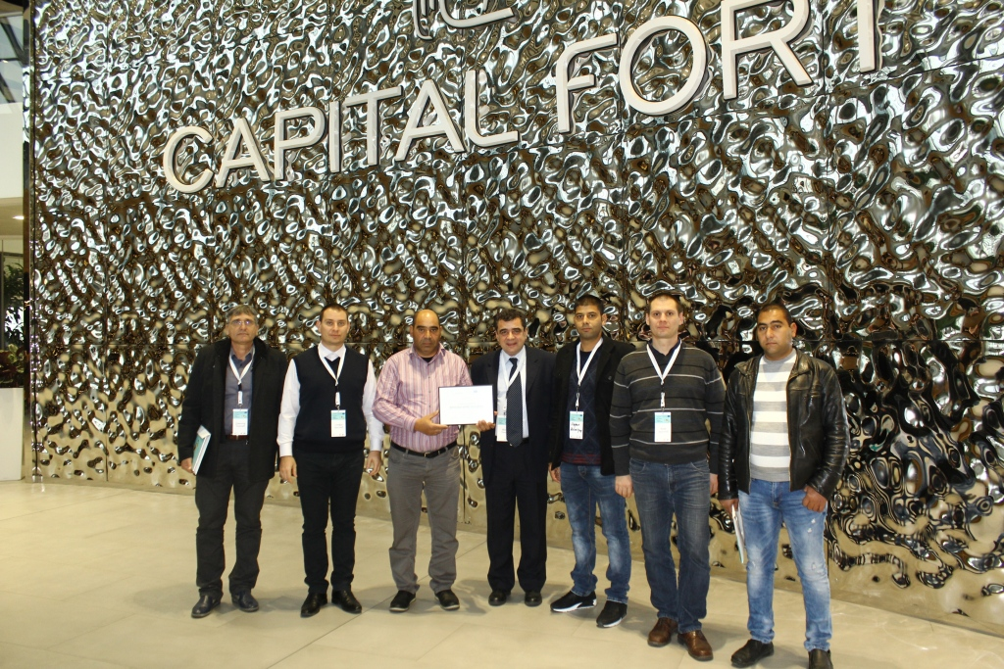

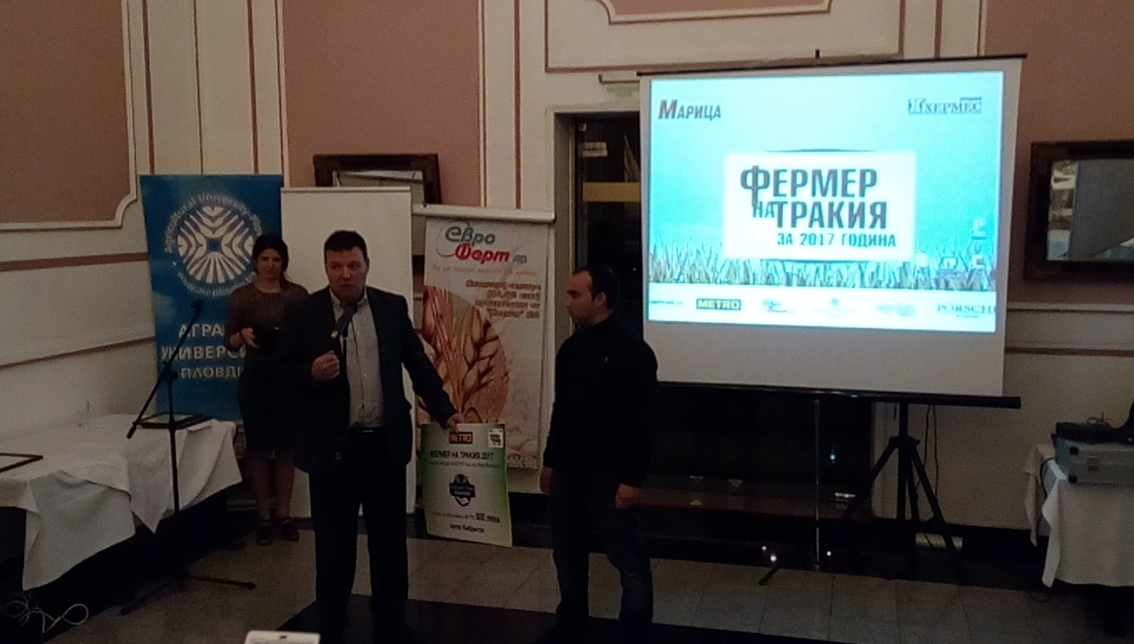
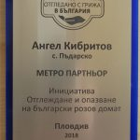
НАГРАДИ

Slide 3
ПРОЕКТИ
„Равен шанс: достъп до средно образование“ 2015-2020 (финансиран от ТСА)
Entrepreneurship support in rural areas 2019-2022 (финансиран от АБФ)
Револвиращ фонд за икономическа самостоятелност на хора в неравностойно положения 2019-2021 2015-2020 (финансиран от ТСА)

Slide 4
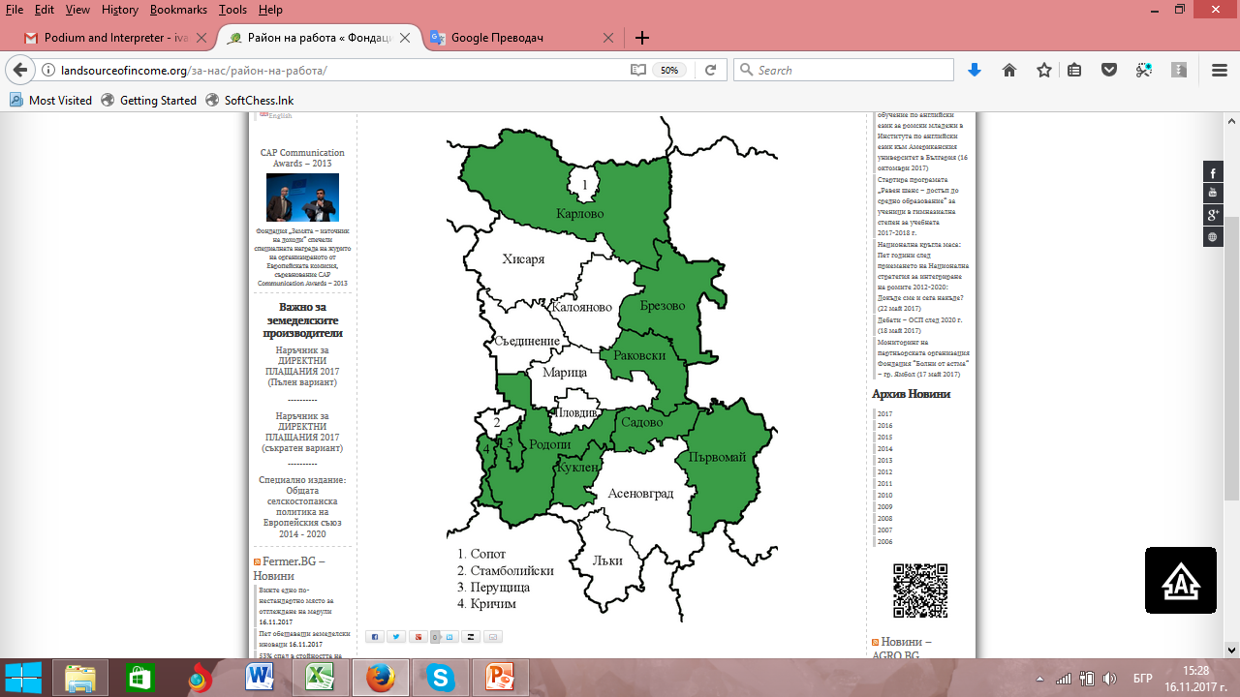

Slide 5
ПОДХОД

Slide 6
ИНСТРУМЕНТИ

Slide 7
РАЗВИТИЕ НА ПОДХОДА

Slide 8
ОТ ДОХОДИ КЪМ ОБЩНОСТНО РАЗВИТИЕ

Slide 9
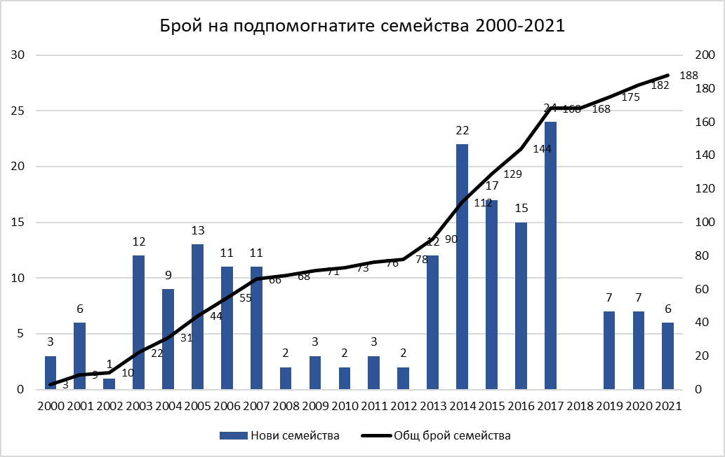
БРОЙ ПОДПОМОГНАТИ СЕМЕЙСТВА

Slide 10
ОБРАБОТВАНА ЗЕМЯ

Slide 11
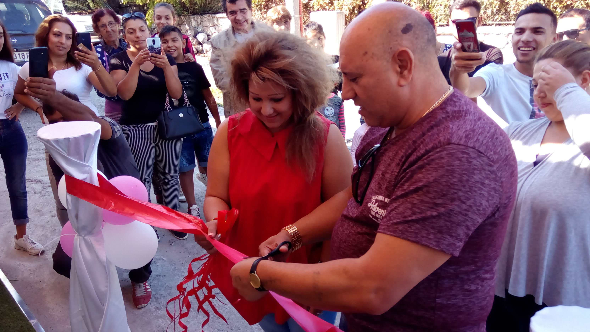
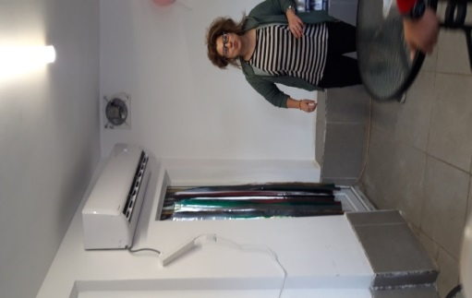
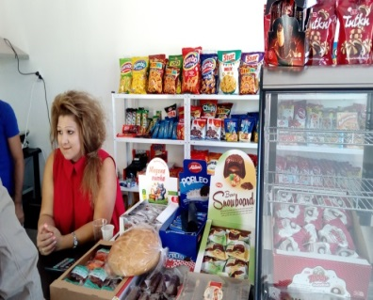
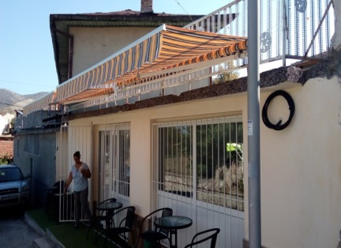
ПОДПОМОГНАТИ СЕМЕЙСТВА, ПРЕКИ И НЕПРЕКИ БЕНЕФИЦИЕНТИ

Slide 12
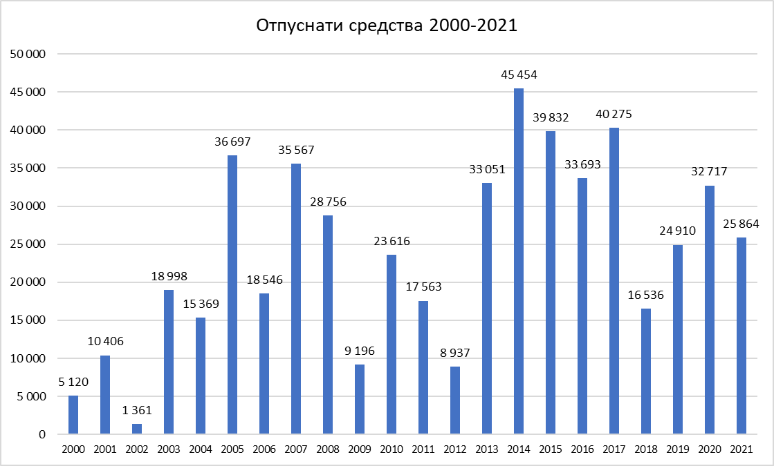
ОТПУСНАТИ СРЕДСТВА ПО ПРОГРАМАТА

Slide 13
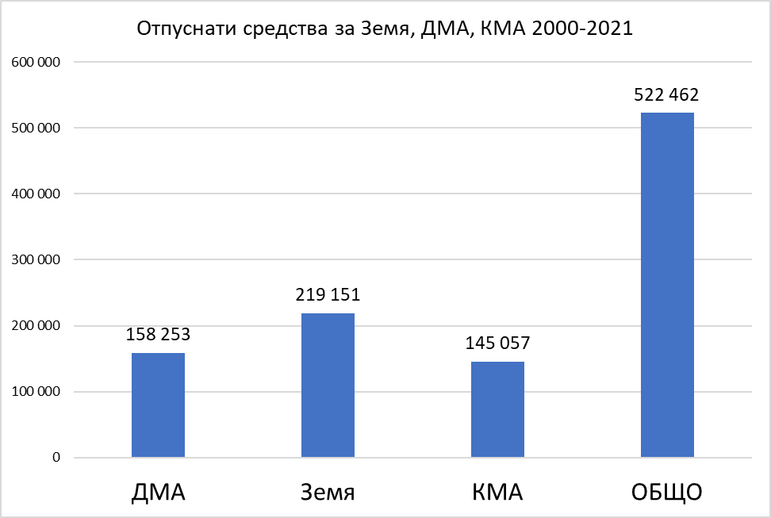
ОТПУСНАТИ СРЕДСТВА ЗА ДМА, ЗЕМЯ И КМА

Slide 14
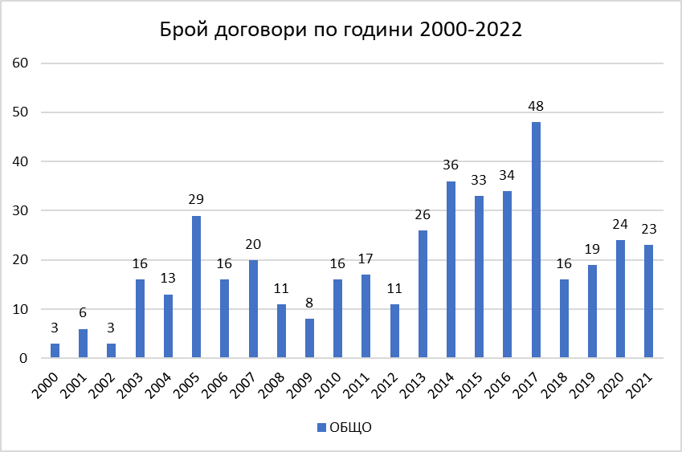
БРОЙ ДОГОВОРИ

Slide 15
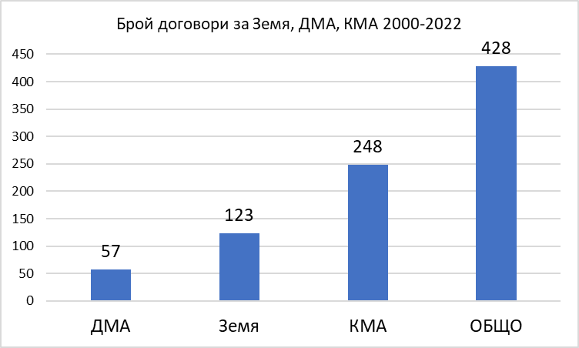
БРОЙ ДОГОВОРИ ЗА ДМА, ЗЕМЯ, КМА

Slide 16
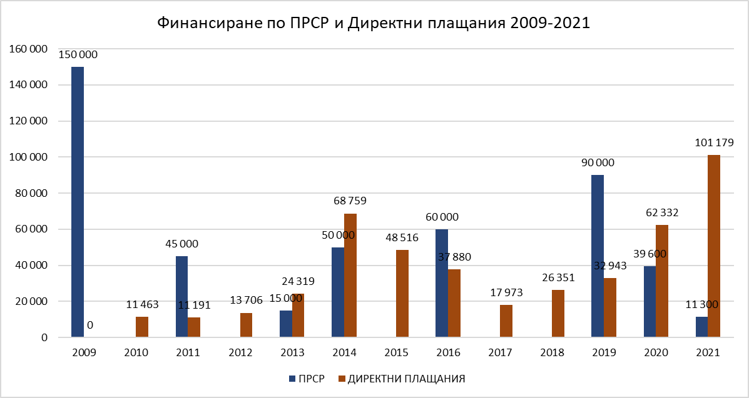
ФИНАНСИРАНЕ ОТ ПРСР И ДП

Slide 17
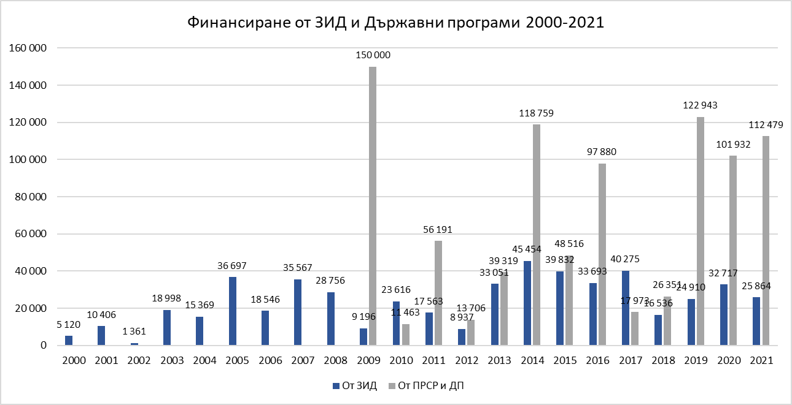
ИЗТОЧНИЦИ НА ФИНАНСИРАНЕ ПО ГОДИНИ

Slide 18
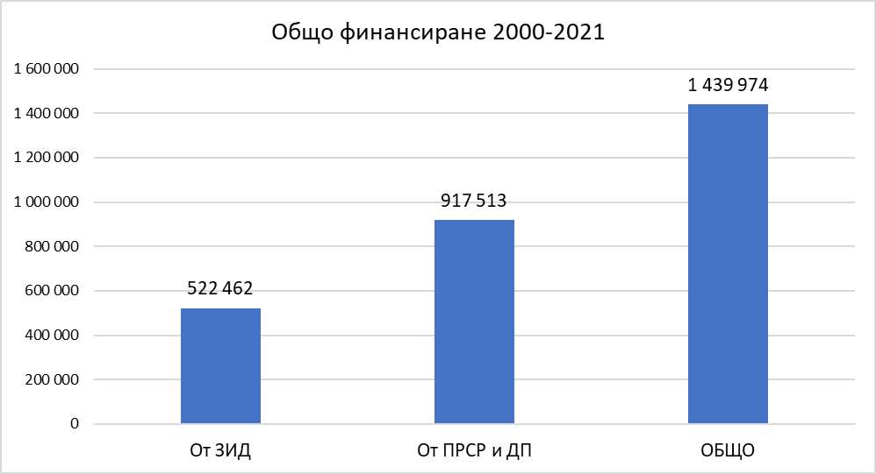
ИЗТОЧНИЦИ НА ФИНАНСИРАНЕ

Slide 19
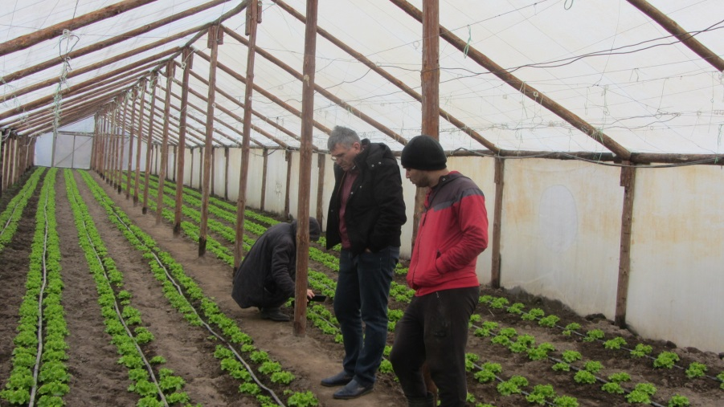
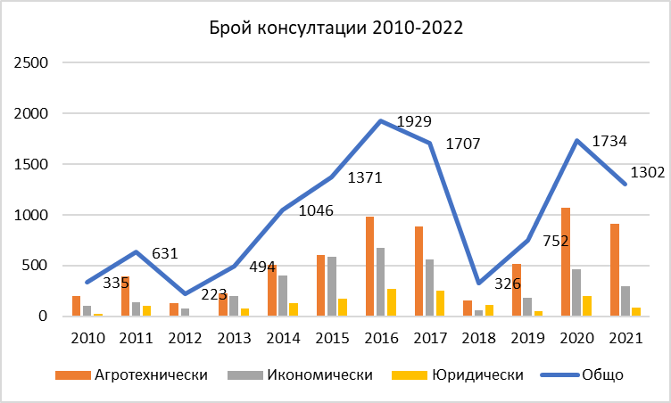
ПРЕДОСТАВЕНИ КОНСУЛТАЦИИ

Slide 20
ЕФИКАСТНОСТ НА ПРОГРАМАТА

Slide 21
ПАРТНЬОРИ ОТ СТРАНАТА
Болни от астма - Ямбол
Бъдеще - Ракитово
ЛАРГО - Кюстендил
Нов път - Хайредин
Свят без граници – Стара Загора

Slide 22
ОТПУСНАТИ СРЕДСТВА ОТ ПАРТНЬОРИТЕ

Slide 23
ОСНОВНИ СЕМЕЙСТВА, ПРЕКИ И НЕПРЕКИ БЕНЕФИЦИЕНТИ

